Slide 1
زووم للاجتماعات
الوحدة 3, القسم 3, 18 حزيران 2020

Slide 2
ستتمكن في نهاية هذه الجلسة من:
وصف ما هو زووم ولماذا هو مستخدم بشكل واسع في التعليم العالي
تقييم الاسعار المختلفة لزووم
فتح حساب زووم
التعرف على الاساليب المختلفة للدخول الى منصة زووم
جدولة وبدء اجتماعات زووم
اختيار النصائح والارشادات المفيدة للدروس الافتراضية على الانترنت
وصف الخصائص بضمنها الويبينار, اعضاء اللجنة, انشاء الاستطلاعات, ضمان امن الاجتماع والعرض الشبكي للمشاركين
اهداف الجلسة

Slide 3
سؤال الاستطلاع #1
هل تستخدم زووم للاجتماعات والنقاشات على الانترنت؟
A- استخدم زووم لاستضافة الاجتماعات
B- استخدم زووم لحضور الاجتماعات
C- لم استخدم زووم مطلقا في السابق
D- لا اعرف زووم

Slide 4
زووم هو اداة مؤتمرات عبر الفيديو ستستخدمها مع فصلك الدراسي للاجتماع مع طلابك عبر الانترنت لاغراص التعلم الالكتروني التزامني
ما هو زووم؟

Slide 5
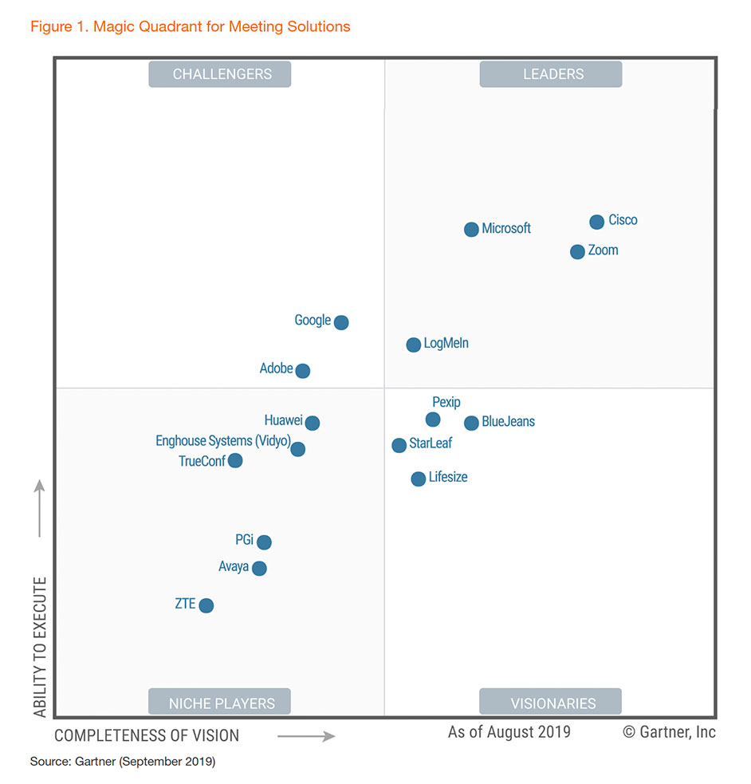
لماذا زووم؟

Slide 6
اغناء التعليم والتعلم
تعظيم مواردك
تحسين مخرجات التعلم
التكامل مع نظام ادارة التعلم
توسيع الصفوف التقليدية بالتواصل الفيديوي لتلبية الاحتياجات النامية للمتعلمين الجدد في العصر الحديث
استخدام الموارد والاجهزة المتوفرة, تحسين قدراتك وعروض المجتمع
زيادة مشاركة الطلاب والاحتفاظ بالتعلم مع الصفوف الافتراضية والهجينة والتعلم المصغر
التكامل بسلاسة مع نظام ادارة التعليم الخاص بك, جوجل جي سويت, موودل, كانفاس, ديزاير تو ليرن, ساكاي وبلاك بورد

Slide 7
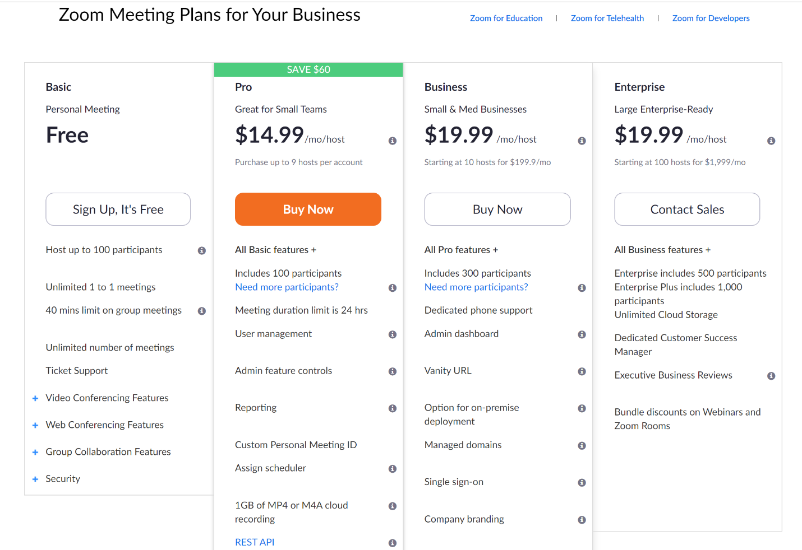
خطط زووم التسعيرية

Slide 8
مناقشة
هل تعتقد ان هناك اختلافا بين زووم للاجتماعات و زووم للويبينار
تأمل لدقيقة, ثم اكتب اجابتك في صندوق الدردشة باللغة العربية او الانكليزية!

Slide 9
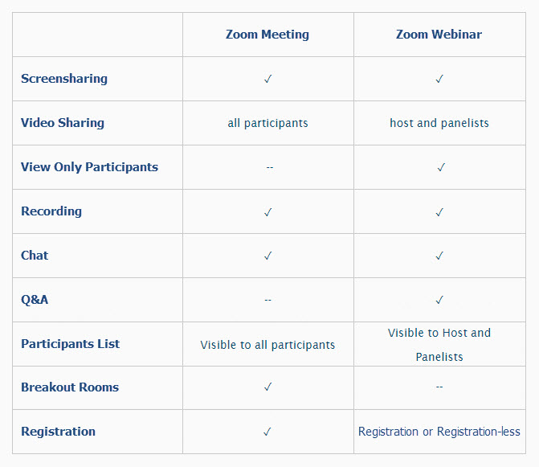
مقارنة زووم للاجتماعات وزووم للويبينار

Slide 10
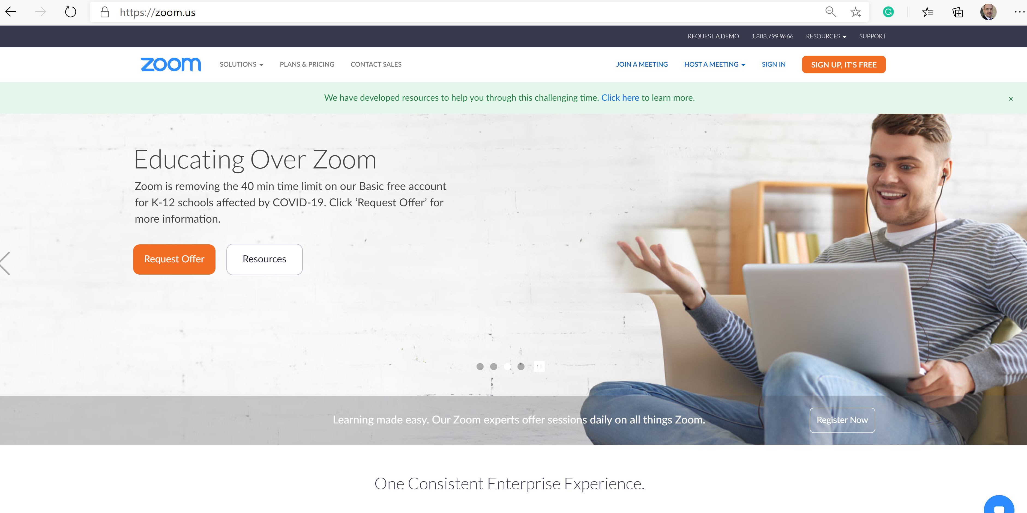
البدء بزووم

Slide 11
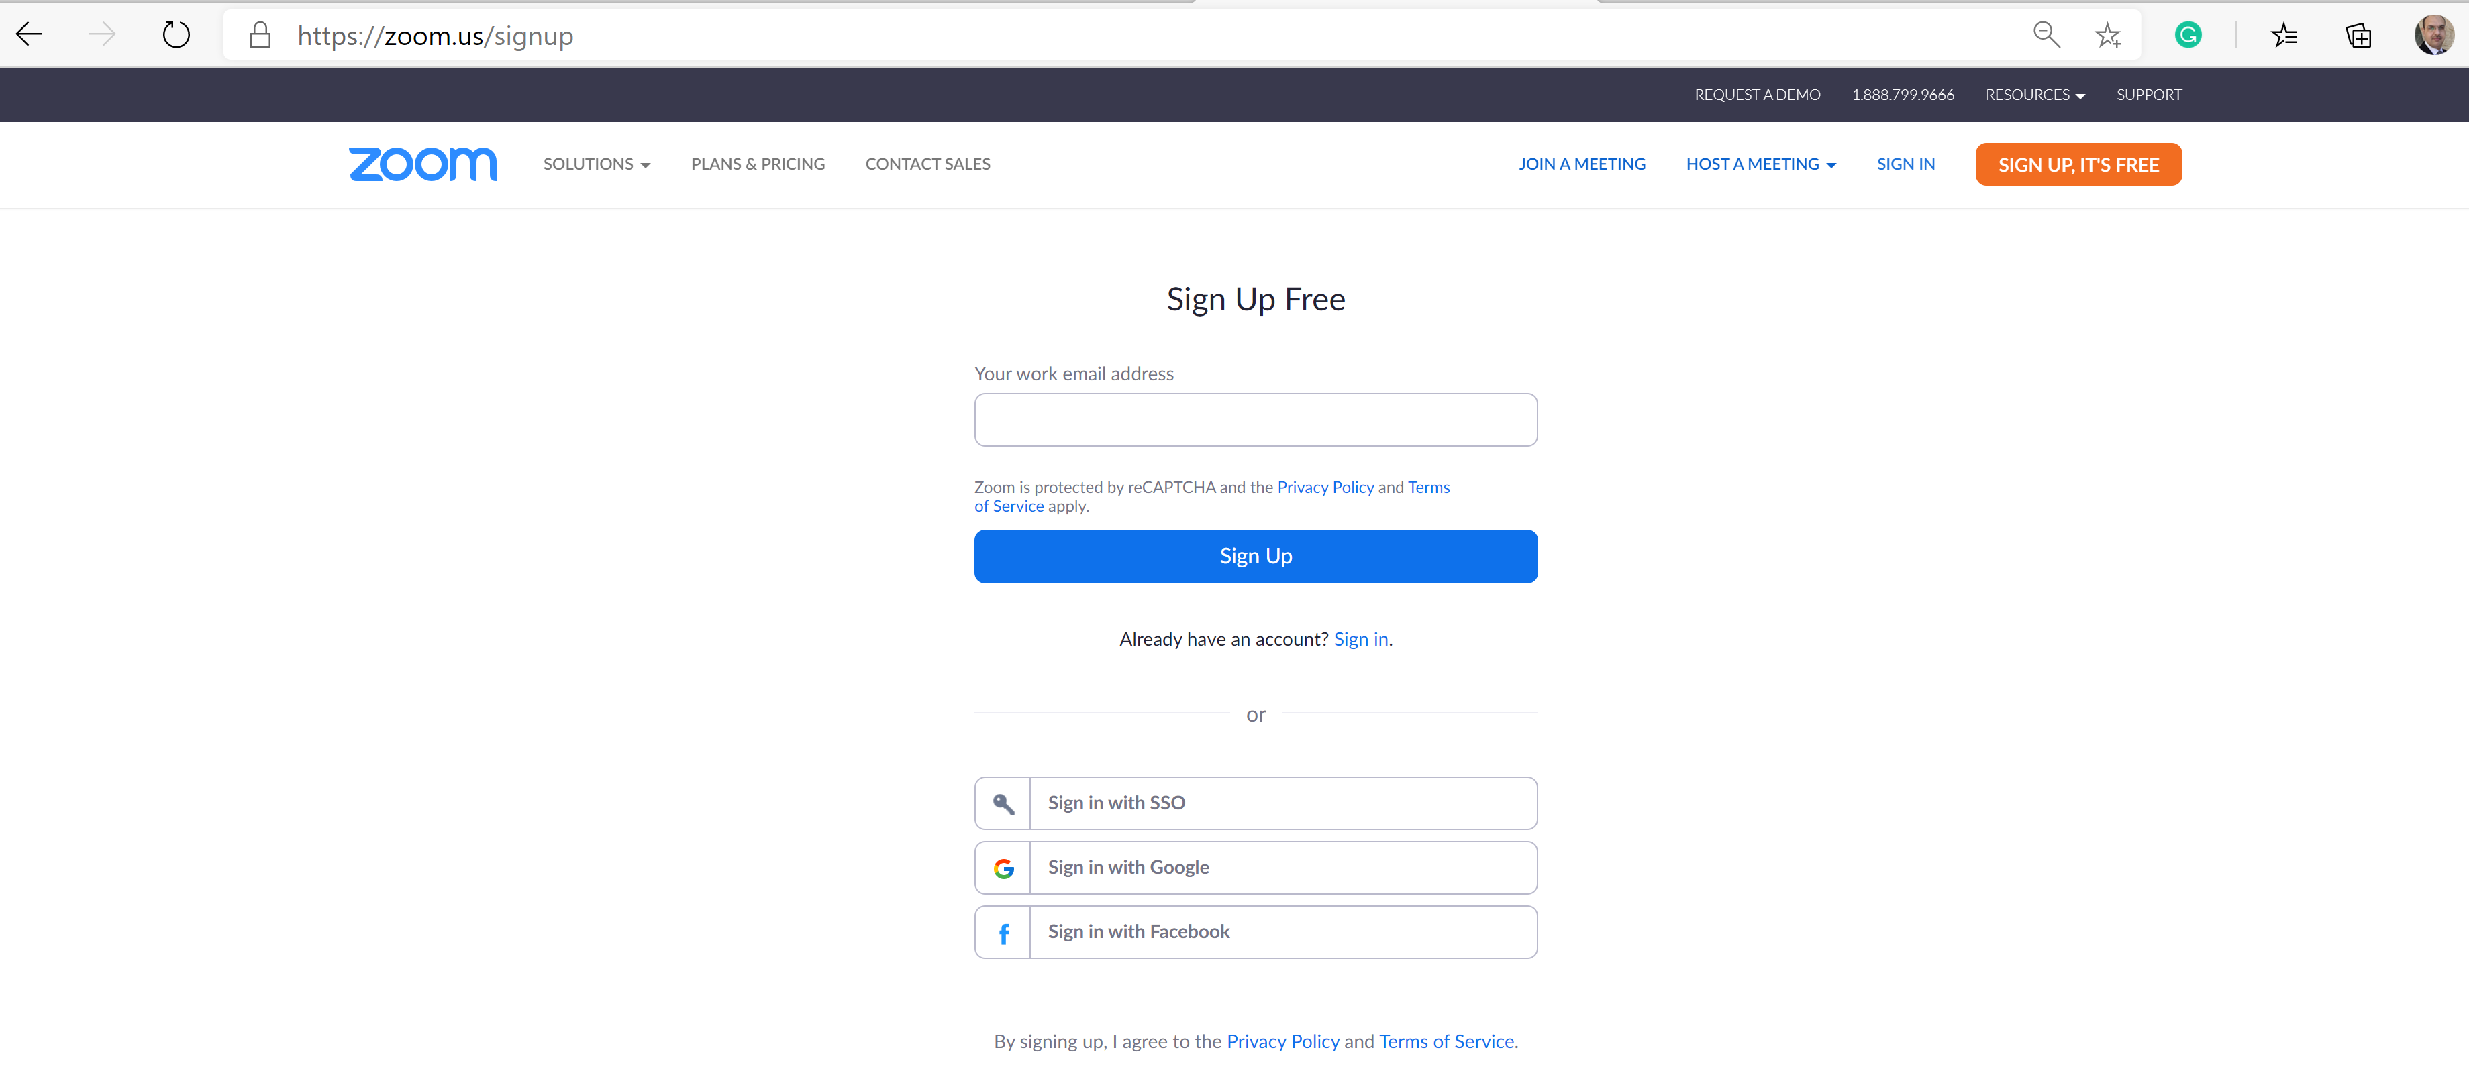
البدء بزووم (تكملة)
This
ستستلم بريدا الكترونيا لتفعيل حسابك
OR
Notes:
1- Start by going to zoom.us.
2- click on the orange “Sign Up, It’s Free” button.
3- Enter your school email address and click “Sign Up”.
4- You'll receive an email from Zoom to activate.
5- You'll be redirected to fill in your first name, last name, and create a password.

Slide 12
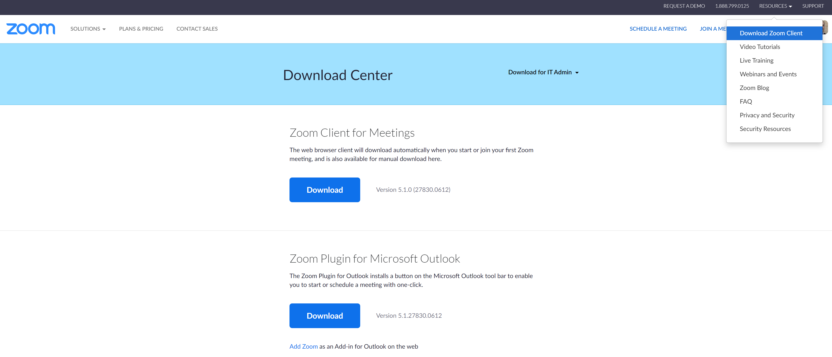
العمل مع عميل زووم (Zoom Client)

Slide 13
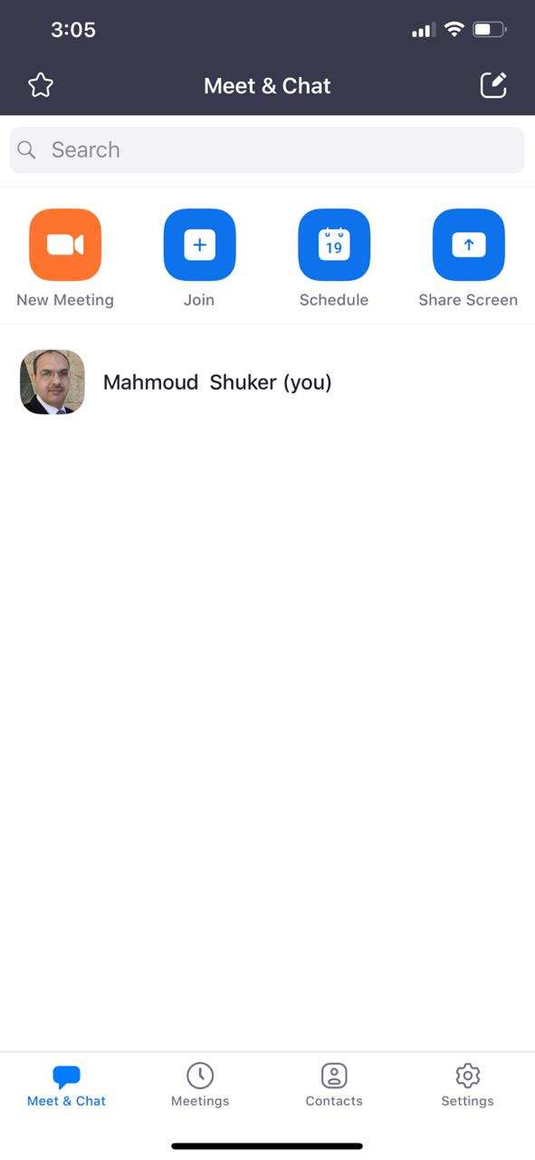
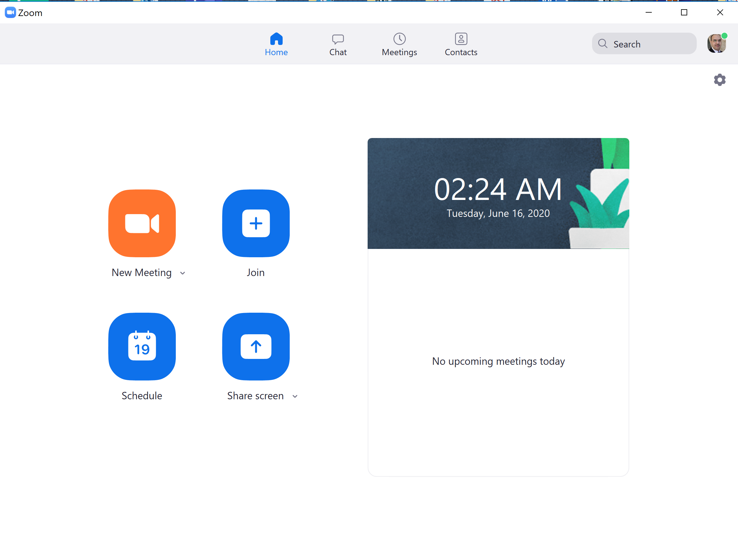
العمل مع عميل زووم (Zoom Client)
سطح المكتب
التطبيق الجوال

Slide 14
تسجيل الحساب او تسجيل الدخول في زووم
فلنذهب الى الانترنت...
توضيح كيفية تسجيل الحساب او تسجيل الدخول الى زووم لاستضافة او حضور اجتماع

Slide 15
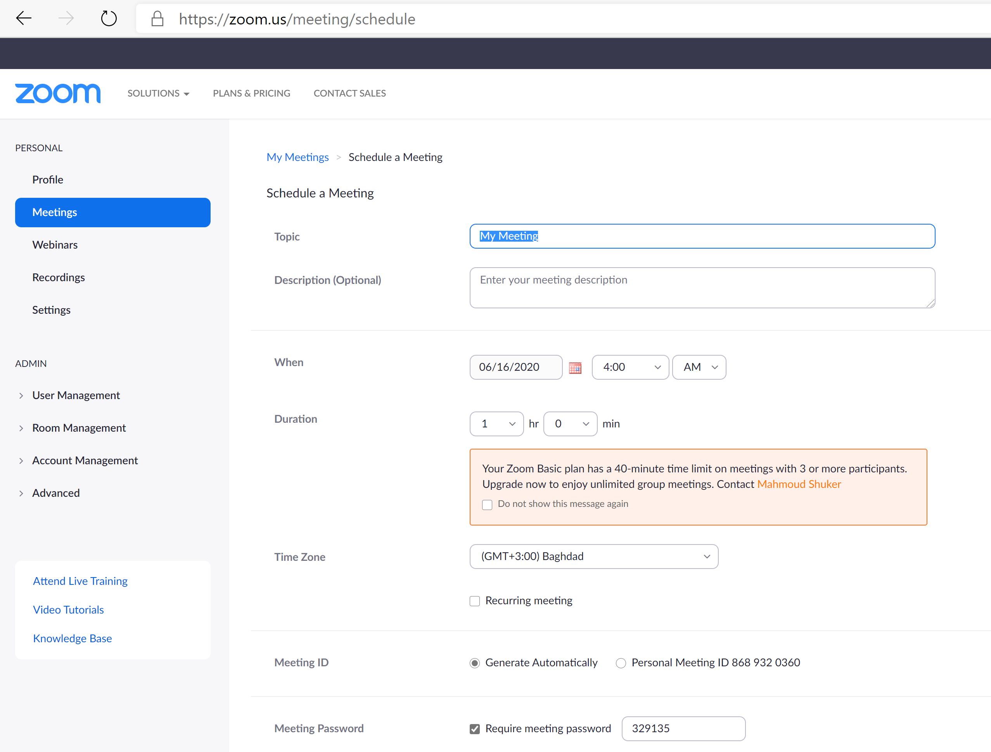
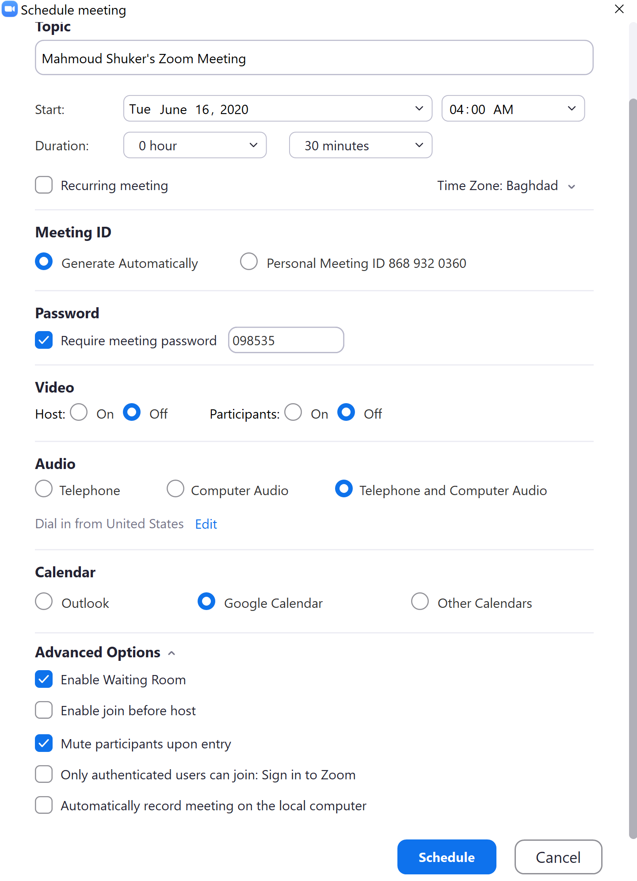
جدولة اجتماع في زووم
باسخدام عميل زووم (Zoom Client)
باستخدام الموقع الالكتروني

Slide 16
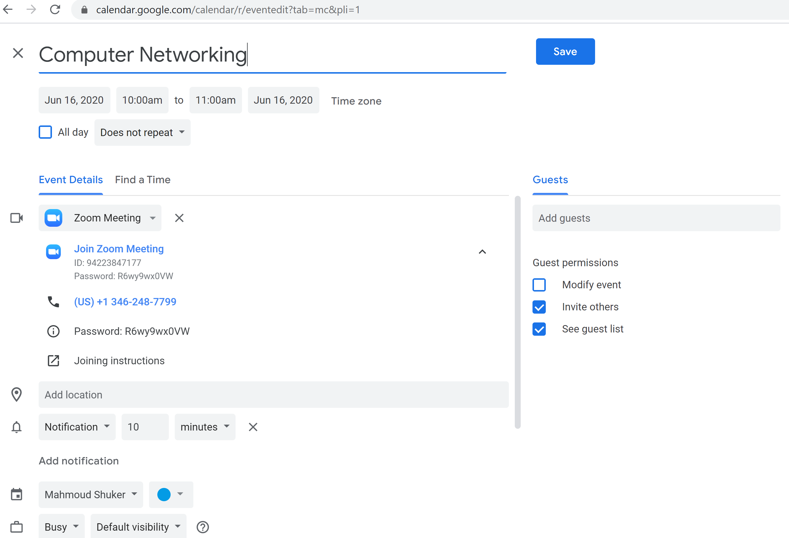
جدولة اجتماع في زووم (تكملة)
باستخدام تقويم جوجل

Slide 17
كيف تدعو طلابك الى اجتماع زووم مجدول
A- مشاركة معلومات الاجتماع عبر بريد الكتروني
B- مشاركة معلومات الاجتماع عبر الصف الالكتروني (Classroom)
C- من تقويم جوجل باستخدام مجاميع جوجل
D- نشر معلومات الاجتماع عبر وسائل التواصل الاجتماعي
سؤال الاستطلاع # 2

Slide 18
نصائح وارشادات للجلسة الافتراضية # 1
اسم المستخدم
الانضمام للجلسة
اختيار الموقع
كتم الصوت
كاميرة الفيديو
سماعات الاذن
قم بايجاد موقع هادئ للانضمان الى الجلسة منه, وتأكد من اتصالك مع اشارة واي فاي قوية او سلك شبكة الانترنت
سجل دخولك الى كل جلسة باستخدام اسمك الاول الكامل ولقبك
انضم الى الجلسة قبل وقتها بدقائق لتجربة الصوت والفيديو. يجب ان تضمن ايضا تنزيل اخر اصدار من تطبيق زووم (Zoom.us menu > Check for updates)
استخدم سماعات الاذن (سلكية او لاسلكية) بدلا من سماعات ولاقطات الجهاز, قد يبدو الاتصال جيدا بالنسبة لك ولكن السماعات واللاقطات في الجهاز قد تحدث الكثير من تداخل الاصوات المحيطة للاخرين
اكتم الصوت لديك الا اذا كنت تتحدث (او تنتظر دورك للتحدث) لتجنب الضوضاء في الخلفية من التداخل مع الحوار.
تحدث الى الكاميرة اذا كان الفيدية مفعلا وليس الى الشاشة

Slide 19
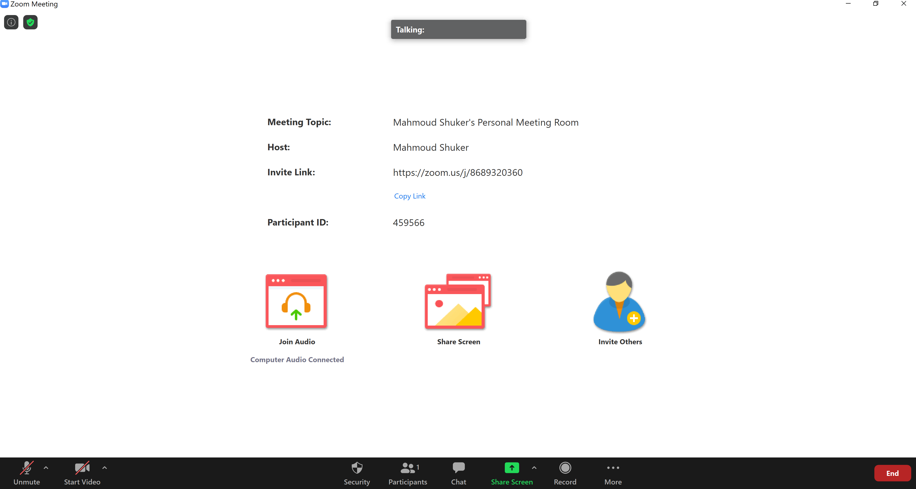
البدء باجتماع زووم
معلومات الاجتماع
كتم الصوت, التحدث
بدء الفيديو
نافذة الدردشة
مشاركة شاشتك
تسجيل الاجماع
بدء الدفق المباشر
اغلاق الاجتماع

Slide 20
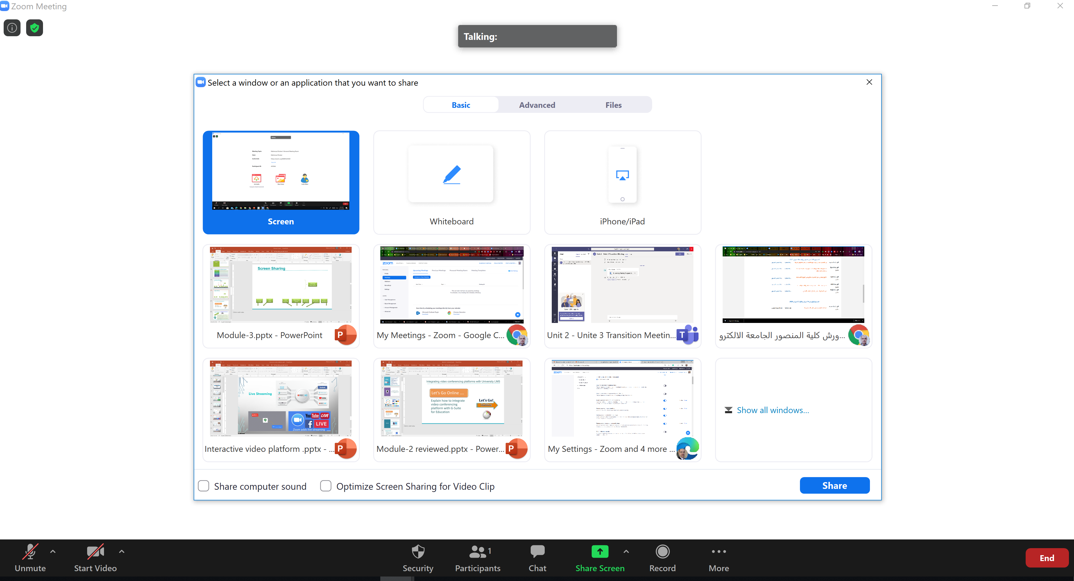
مشاركة الشاشة
مشاركة سبورة (ًWhiteboard)
مشاركة كامل شاشتك
مشاركة شاشة محددة
البدء بالمشاركة

Slide 21
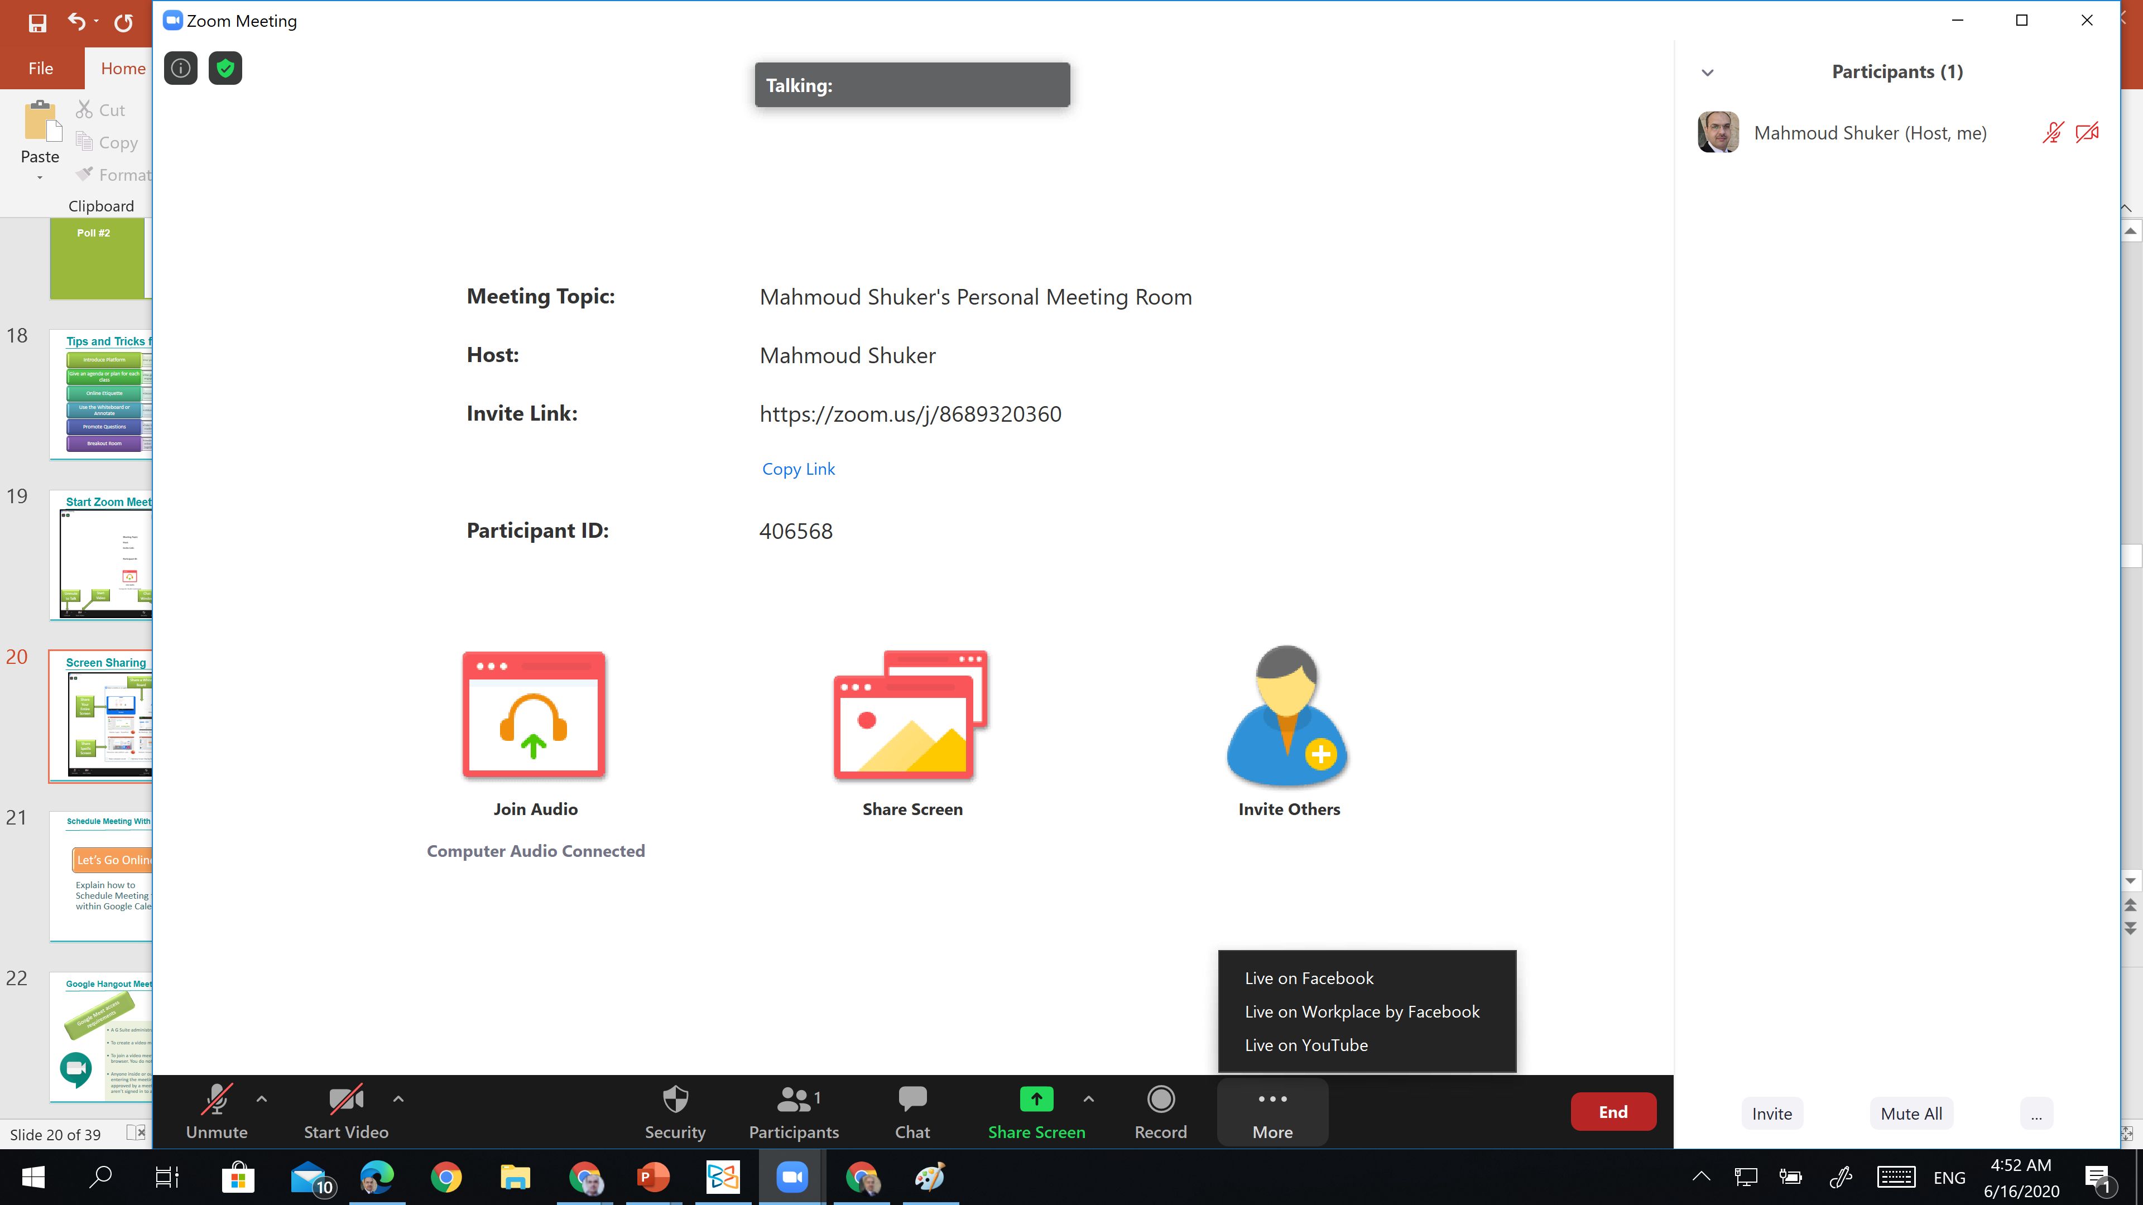
الدفق المباشر في زووم
بدء الدفق المباشر

Slide 22
نصائح وارشادات للجلسة الافتراضية # 2
اعطاء برنامج عمل او مخطط كل جلسة
اداب الانترنت
قدم المنصة
تشجيع الاسئلة
غرفة الاستراحة
استخدام السبورة او التعليق التوضيحي
قم بخصيص وقت في بداية درسك الاول لتقديم زووم لطلابك
سيعطي هذا فكرة واضحة للطلاب حول تقدم الدروس, ما الذي سيتم تغطيته, والنشاطا ت التي سيشتركون بها.
ناقش اداب الانترنت وتوقعات الطلاب في درسك الافتراضي الاول.
استخدم السبورة او التعليق التوضيحي لملف مشارك به واشرك طلابك ايضا.
خصص الوقت لتشجيع الاسئلة, الالتزاما والردود الافعال من الطلاب. اعط دقيقة للسماح للطلاب باستخدام ردود الافعال, اكتب اسئلتهم في الدردسة او اسمح لهم بطرح اسئلتهم بشكل مباشر عبر الغاء كتم اصواتهم.
قسم الى مجاميع اصغر لمناقشة موضوع معين. يمكنك استخدام ميزة غرف الاستراحة في زووم اما بالتخصيص المسبق او التلقائي للطلاب الى مجاميع لفترة قصيرة من الوقت ليتمكنوا من مناقشة المواضيع مع بعضهم

Slide 23
جدولة اجتماع بواسطة تقويم جوجل
فلنذهب الى الانترنت...
القيام بجدولة وبدء اجتماع زووم وتخصيص اعدادات زووم

Slide 24
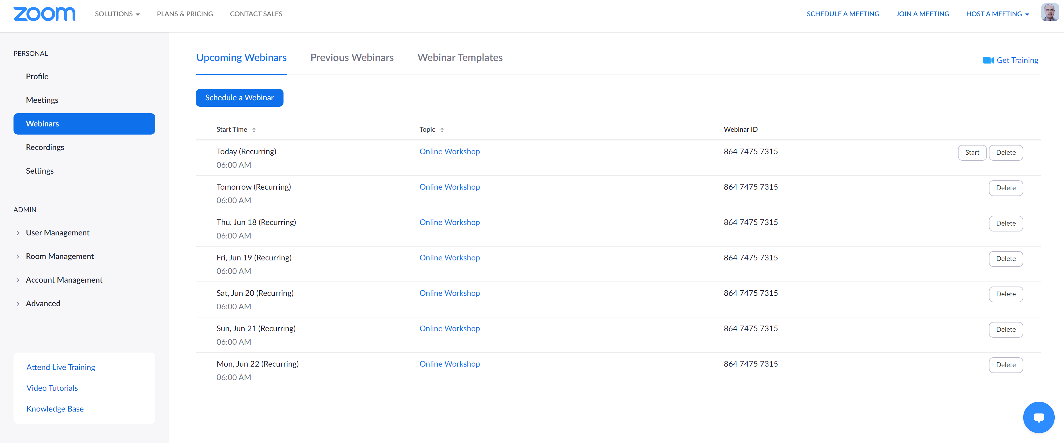
زووم ويبينار

Slide 25
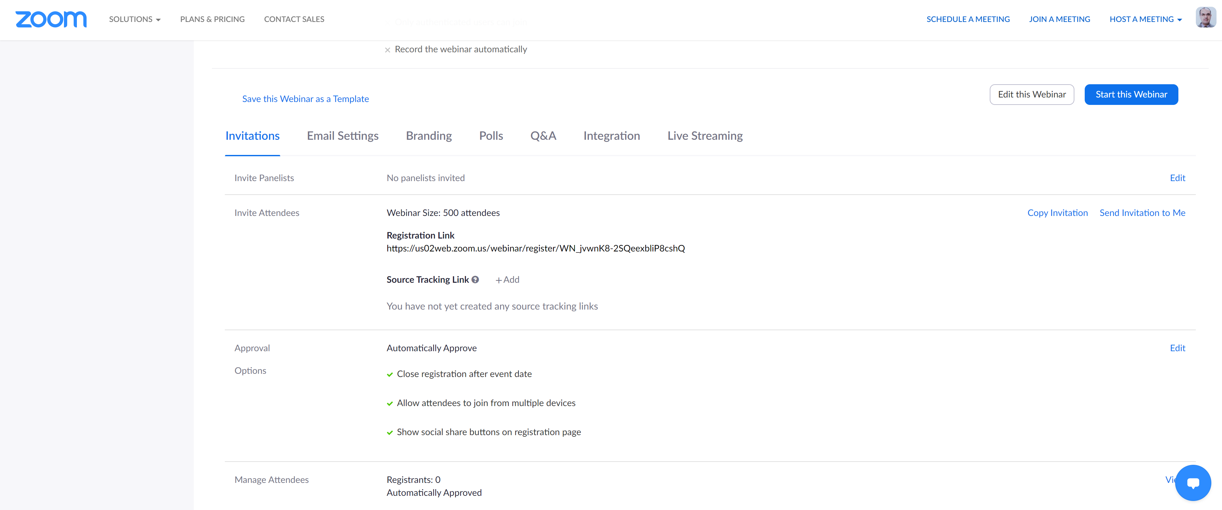
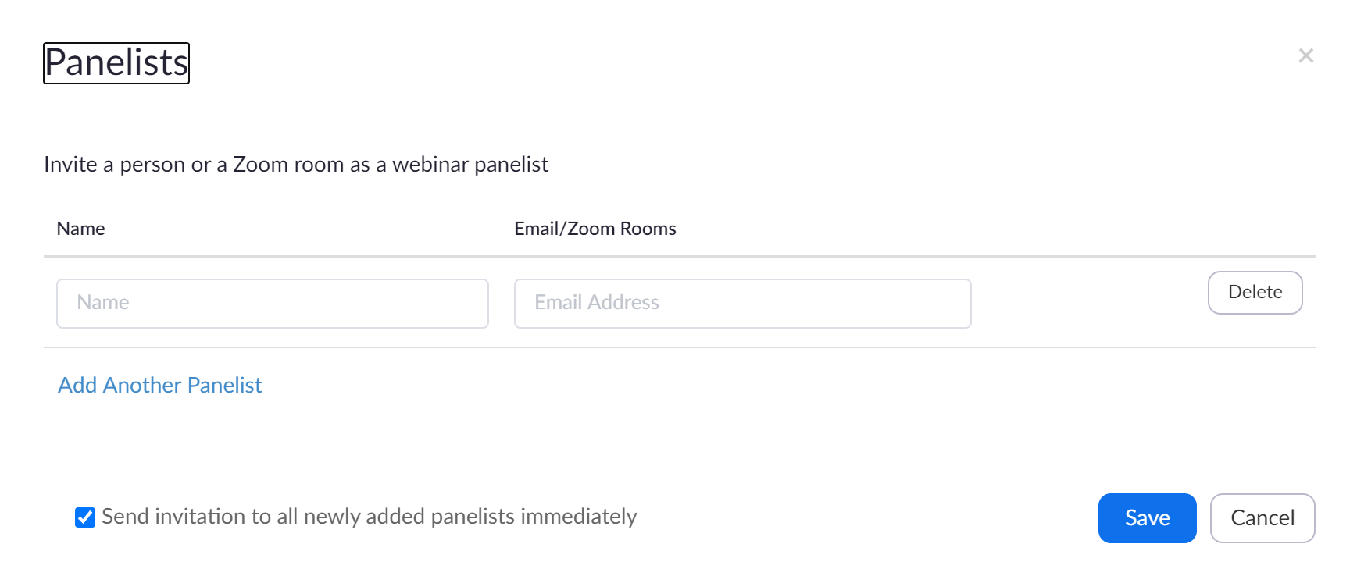
اضافة اعضاء اللجنة الى ويبينار في زووم
اضافة اعضاء اللجنة

Slide 26
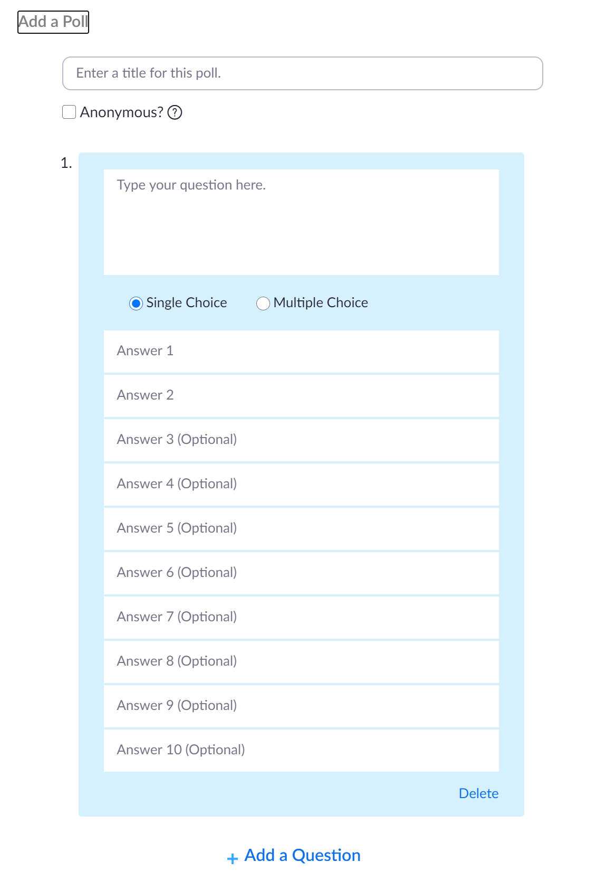
اضافة اعضاء اللجنة الى ويبينار في زووم
اضافة استطلاع

Slide 27
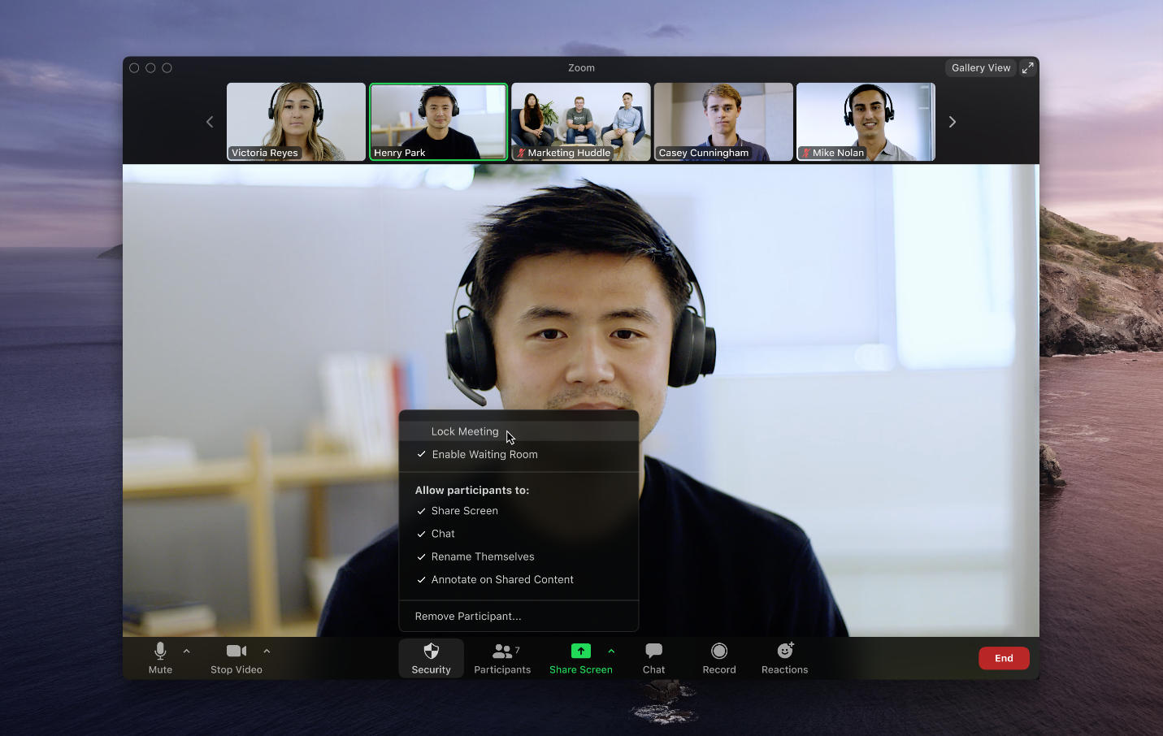
ضمان امن اجتماع زووم
اقفال الاجتماع
تفعيل غرفة الانتظار
ازالة المشاركين
حدد قدرة المشاركين على مشاركة الشاشة, الدردشة, اعادة تسمية نفسهم والتعليق

Slide 28
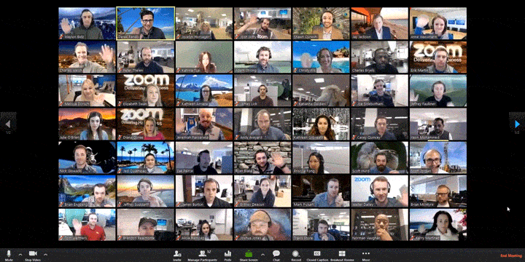
تفعيل العرض الشبكي
لديك القدرة مع زووم على رؤية عدد اقصى يصل الى 49 شخصا بالفيديو في شبكة عرض.
فعل هذه الميزة ببساطة في اعدادات الفيديو الخاصة بك.
Notes:
. لديك اكثر من 49 طالب؟ لا مشكلة! قم برؤية اكثر من 1000 شاشة عرض بالنقر على السهم على يمين او يسار شاشة العرض الشبكي لرؤية 49 مشارك اخر

Slide 29
خطأ ام صواب:
هناك ادوات اكثر عند استخدام الويبينار للسيطرة على منصة الاجتماع الفيديوية
اطبع «T» في صندوق الدردشة اذا كنت تعتقد ذلك صحيحا واطبع «F» اذا كنت تعتقده خطأ
سؤال اختباري # 1

Slide 30
اصدار زووم ليميتد محدد ب:
50 مشارك و 40 دقيقة
50 مشارك ووقت غير محدود
100 مشارك و 40 دقيقة
300 مشارك ووقت غير محدود
سؤال اختباري # 2

Slide 31
الرجاء انهاء الاختبار في موعد اقصاه الخميس, 26 حزيران
موضوع القسم القادم: منصة الاجتماع سيسكو ويبكس (Cisco WebEx)
اسئلة واجوبة
الخطوة التالية؟

Slide 32
الرجاء الاجابة على التالي:
سجل حسابا او ادخل على حسابك على زووم
قم بجدولة محاضرة مدتها 15 دقيقة مع طلابك
تأكد من الاعدادات التالية قبل بدء المحاضرة
كتم صوت كل المشاركين عند الانضمام
فيديو المشاركين على وضع «Off»
منع الدردشة الخاصة
تفعيل الدفق الفيديوي على الفيسبوك ويوتيوب
سجل الاجتماع على السحابة وشارك رابط تسجيل المحاضرة مع زملائك في صف جوجل الدراسي
الواجب البيتي:

Slide 33
نهاية القسم 2, الوحدة 3
شكرا لاستماعكم!
Email: mahmoud.shukur@muc.edu.iq

